Slide 1


Progettazione e sviluppo di API per calcolo di statistiche dell’applicazione GeneroCity
Lorenzo Camilli

Slide 2

GeneroCity
Applicazione di smart parking
Basata sullo scambio di parcheggi tra utenti
Scopo di ridurre il tempo di ricerca di parcheggio, stress e inquinamento

Slide 3
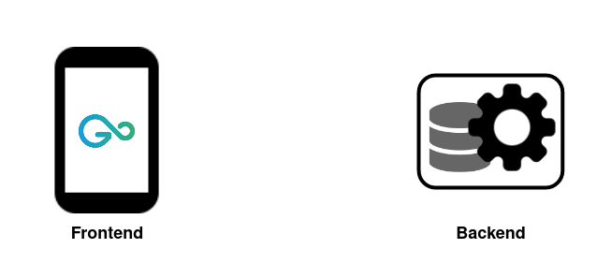
Struttura di una applicazione
Frontend: interfaccia grafica con cui interagisce l’utente, serve ad acquisire o presentare dati
Backend: non visibile all’utente, si occupa di implementare il funzionamento e la logica dell’applicazione

Slide 4
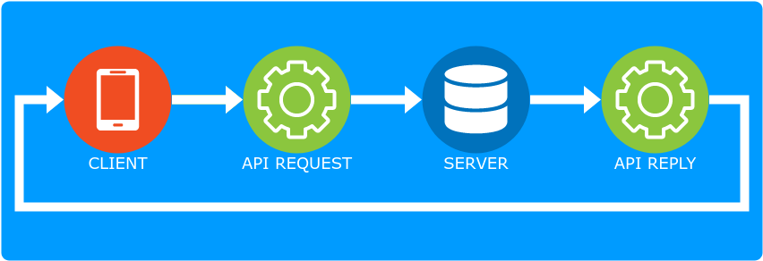
Cos’è una API
Acronimo di Application Programming Interface
Software che offre servizi ad altro software o hardware permettendo comunicazione tra dispositivi diversi
Scopo di nascondere i dettagli interni del funzionamento di un sistema garantendo flessibilità e sicurezza

Slide 5
Protocollo HTTP
Protocollo maggiormente utilizzato dalle API, per mettere in comunicazione i vari elementi
Protocollo a livello applicativo di tipo client-server
I messaggi di richiesta sono costituiti da:
Una riga di richiesta: composta da un metodo (es. GET, PUT, DELETE…) e una URL
Un header, che contiene metadati
Da un corpo, body, con il contenuto della richiesta

Slide 6
Protocollo HTTP
Nelle API il contenuto restituito viene riportato sotto forma di file JSON
Le risposte vengono affiancate da codici di stato che indicano l’esito della richiesta
200 | Richiesta valida e andata a buon fine
400 | La richiesta non è stata formata in modo corretto
403 | L’utente non possiede il permesso necessario
404 | La risorsa richiesta non può essere raggiunta
500 | Processo fallito lato server

Slide 7

Linguaggio GO
Conosciuto anche come Golang
Linguaggio open-source ideato da Google nel 2009
Scelto per il progetto per: compilazione efficiente, facilità di programmazione e velocità di esecuzione delle applicazioni
Ampia gamma di librerie per le più disparate necessità

Slide 8

API sviluppate per GeneroCity
Obiettivo:
Calcolo del tempo e della distanza impiegati dall’utente e dalle auto nella fase di parcheggio in modo da prendere coscienza delle risorse impiegate e dell’aiuto fornito dall’applicazione
Statistiche calcolate:
Tempo totale
Distanza totale
Tempo medio di ricerca
Distanza media di ricerca
Numero di match
Numero di non match

Slide 9
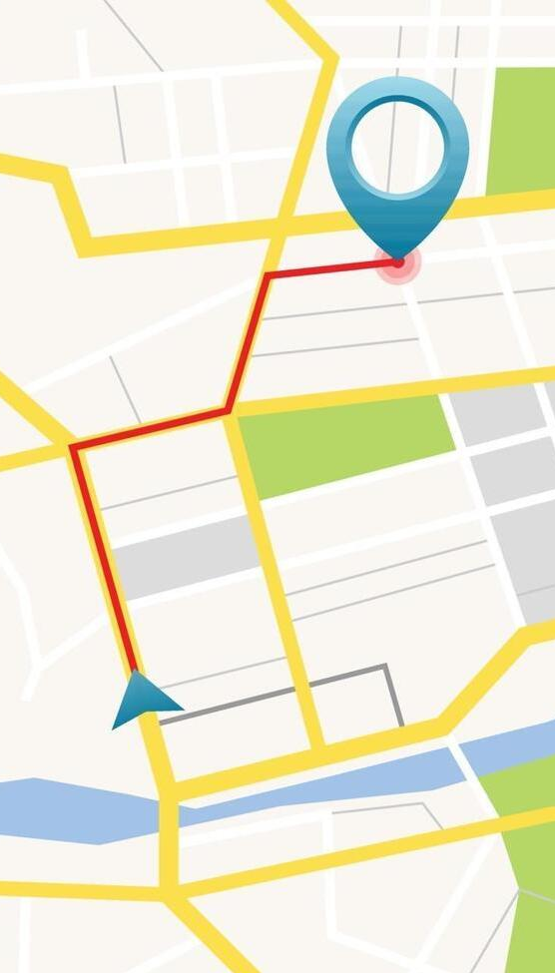
Idea di partenza
Per ogni punto del viaggio dell’auto si valuta se si sta cercando parcheggio
In caso affermativo si procede con il calcolo del tempo impiegato e della distanza percorsa per raggiungere il parcheggio
Si aggiornano quindi le statistiche generali nel database

Slide 10
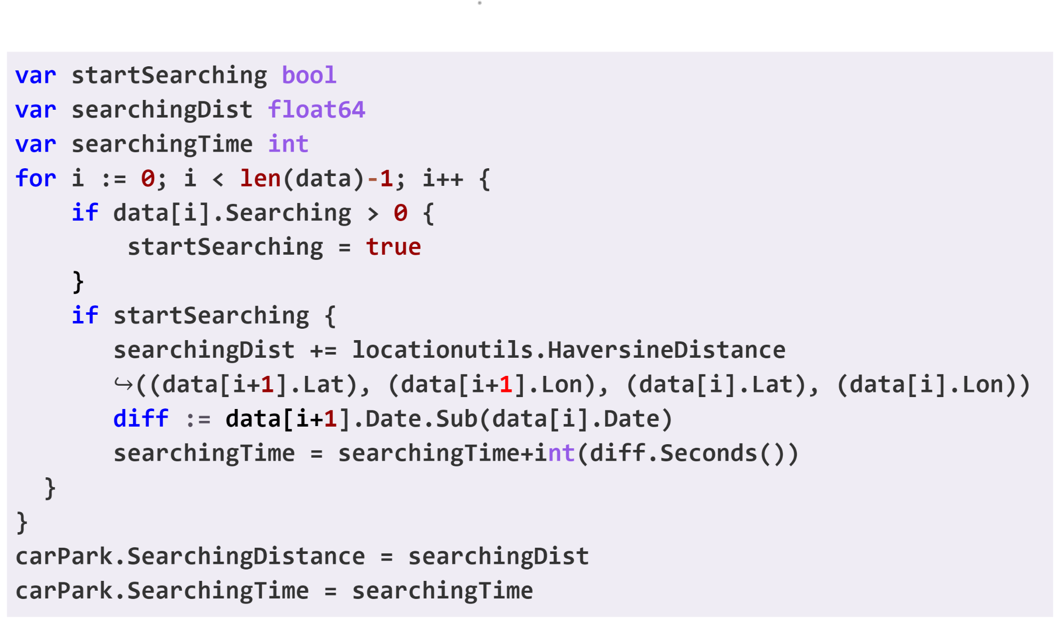
Calcolo dati parcheggio

Slide 11
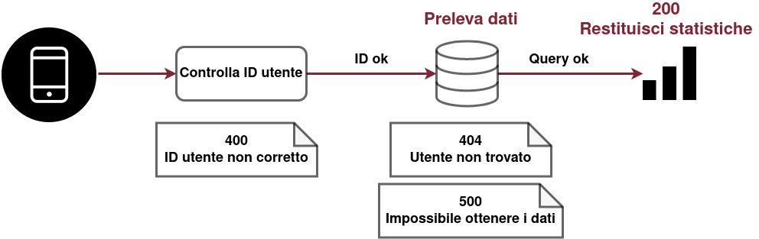
Ottenere statistiche utente
GET user/statistics

Slide 12
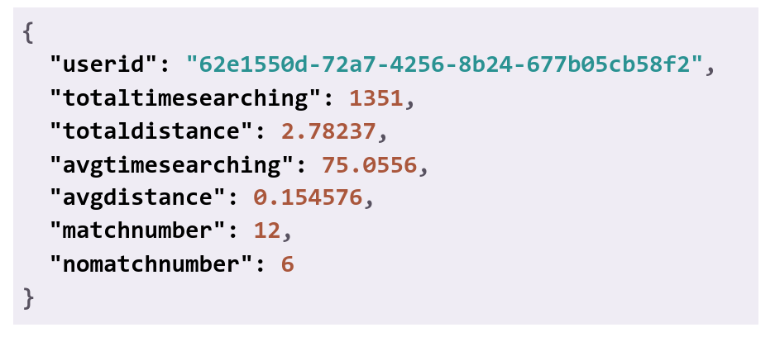
Output statistiche utente

Slide 13
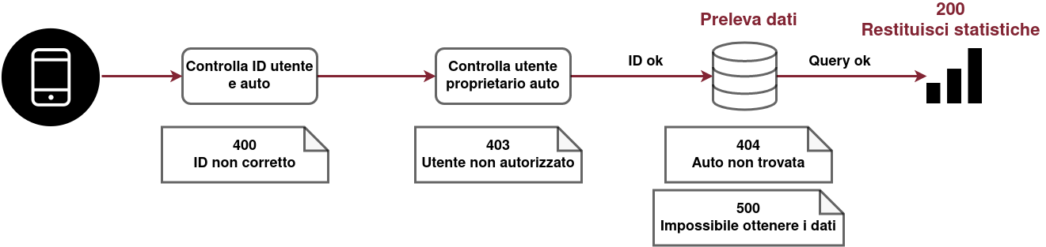
Ottenere statistiche auto
GET car/:carid/statistics

Slide 14
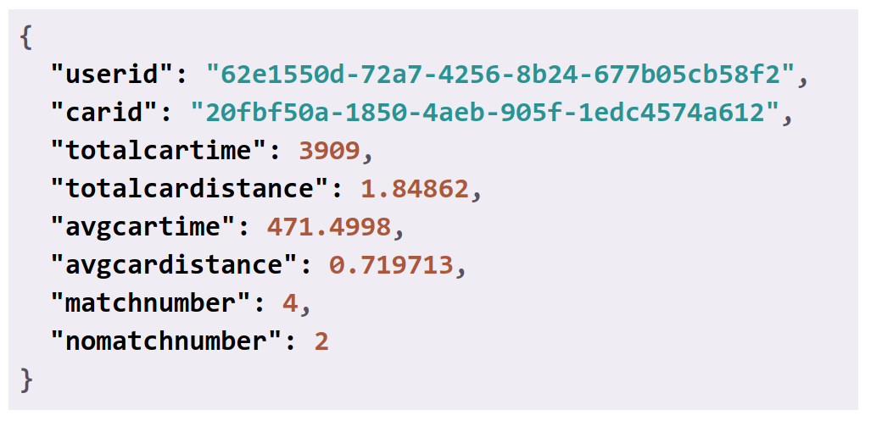
Output statistiche auto

Slide 15



Sviluppi futuri
Statistiche su:
Quantità di CO2 emessa
Tempo medio di ricerca di un parcheggio in una determinata zona
Classifica di utenti “virtuosi” per incentivare l’uso dell’applicazione

Slide 16
Grazie per l’attenzione

